Slide 1

第 1 章

Slide 2

教学重点
第1章是用汇编语言进行程序设计所需要了解的基本知识。在课堂上，我们重点掌握几个内容：
PC机软硬件系统
认识汇编语言
掌握数据表示实质
基础是熟悉寄存器组
难点是各种寻址方式

Slide 3
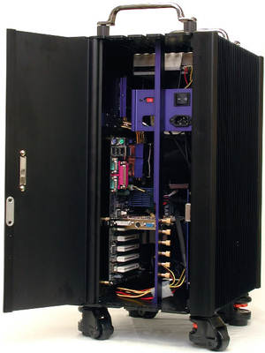
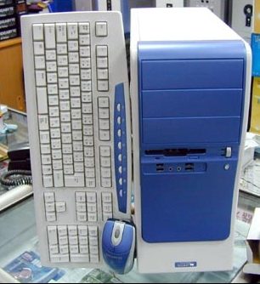
看看我们的pc机

Slide 4
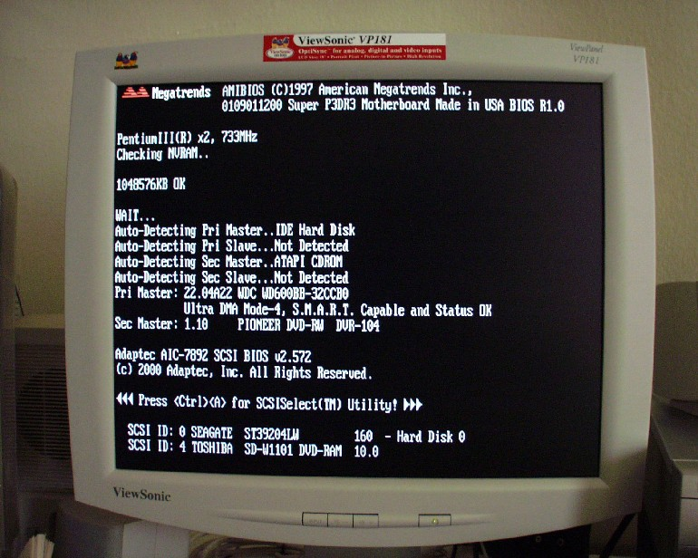

Slide 5
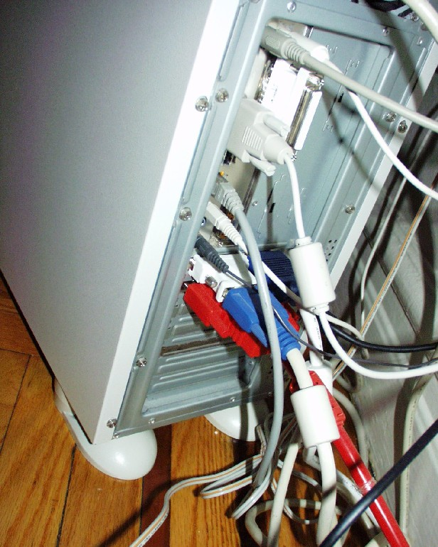

Slide 6
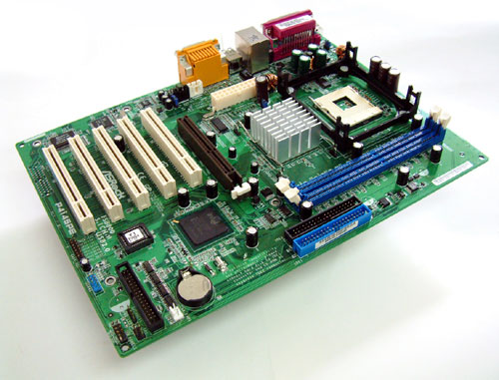

Slide 7
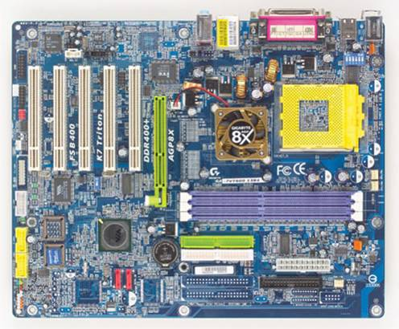

Slide 8
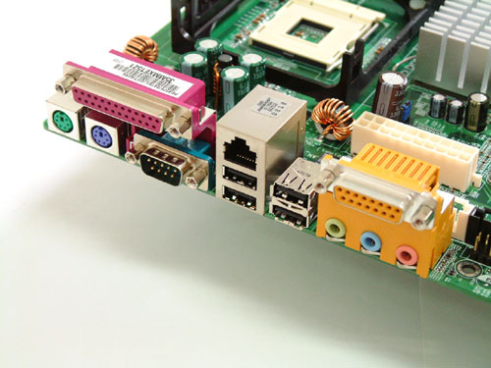

Slide 9
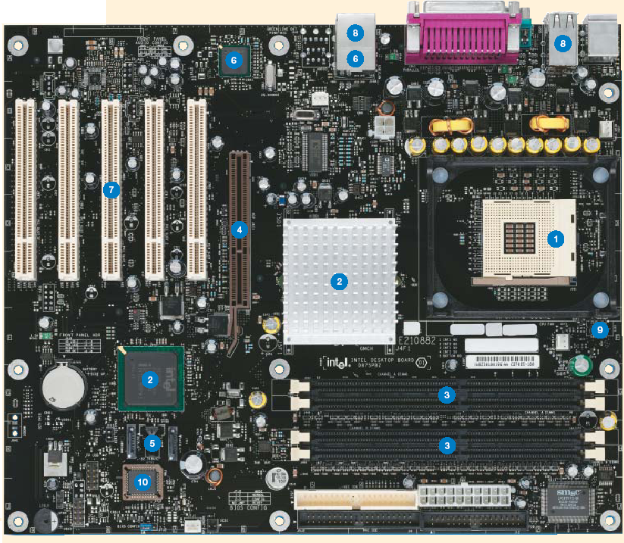

Slide 10
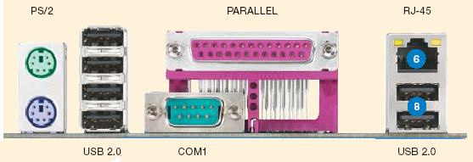

Slide 11
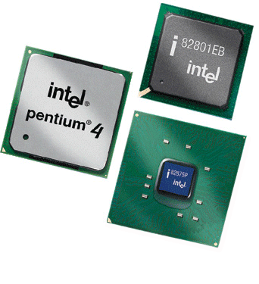


Slide 12
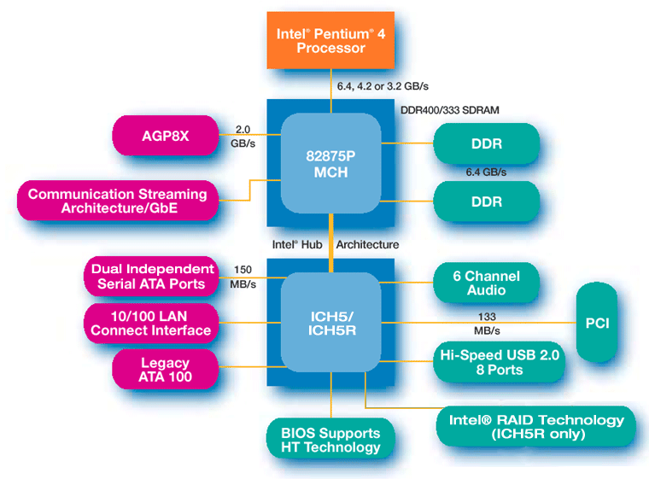

Slide 13
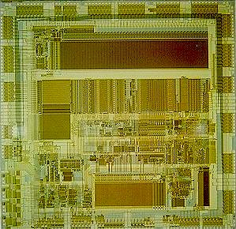

Slide 14
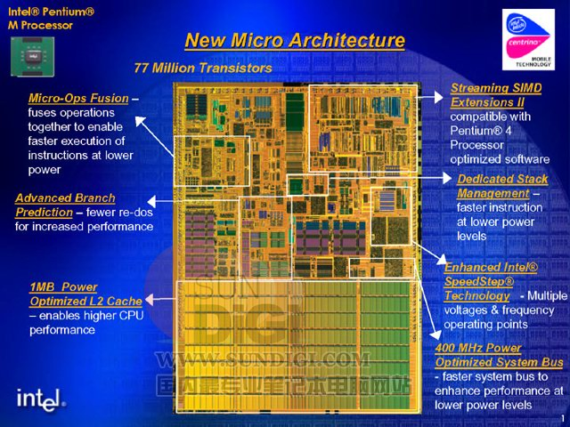

Slide 15
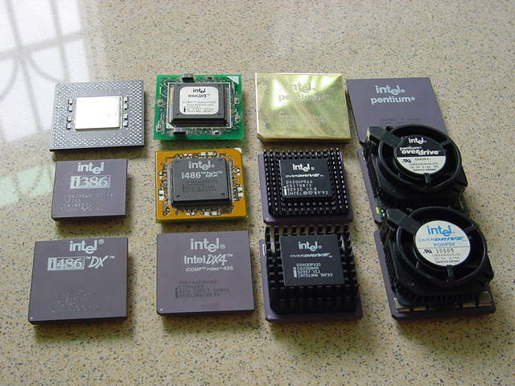

Slide 16
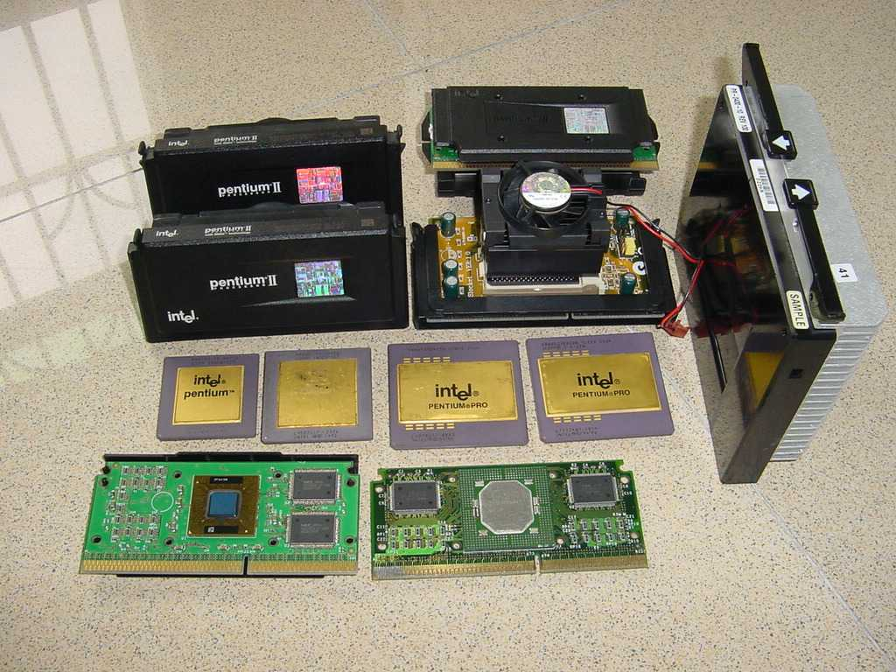

Slide 17
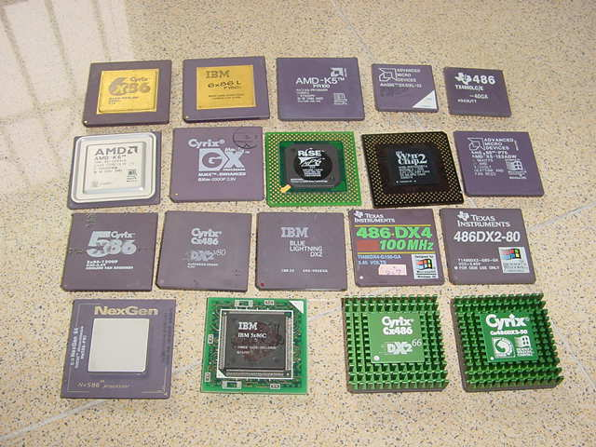

Slide 18
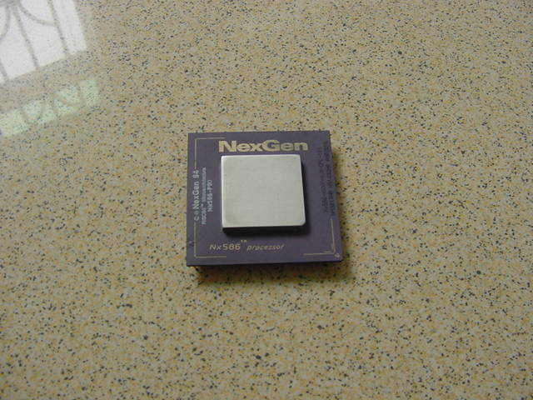

Slide 19
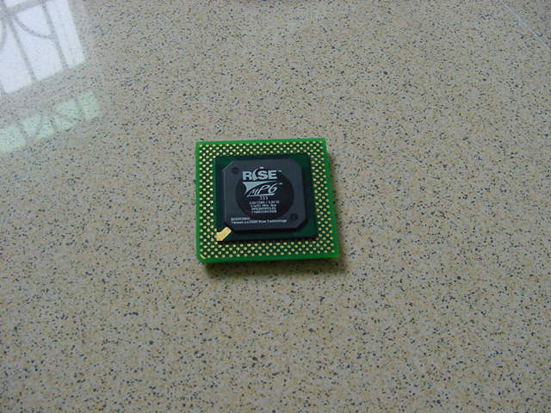

Slide 20
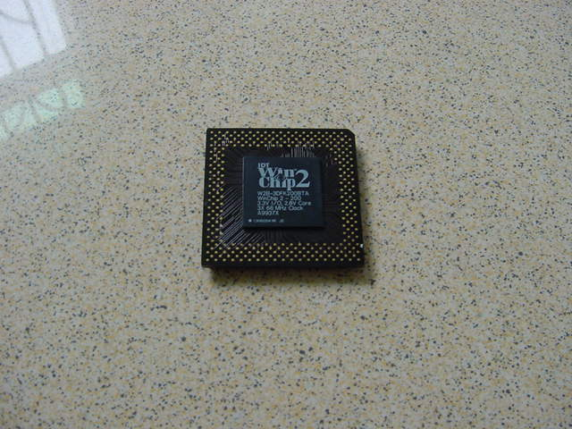

Slide 21
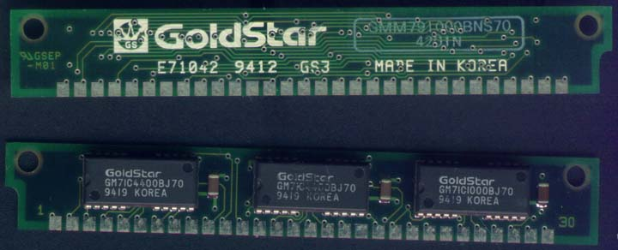

Slide 22
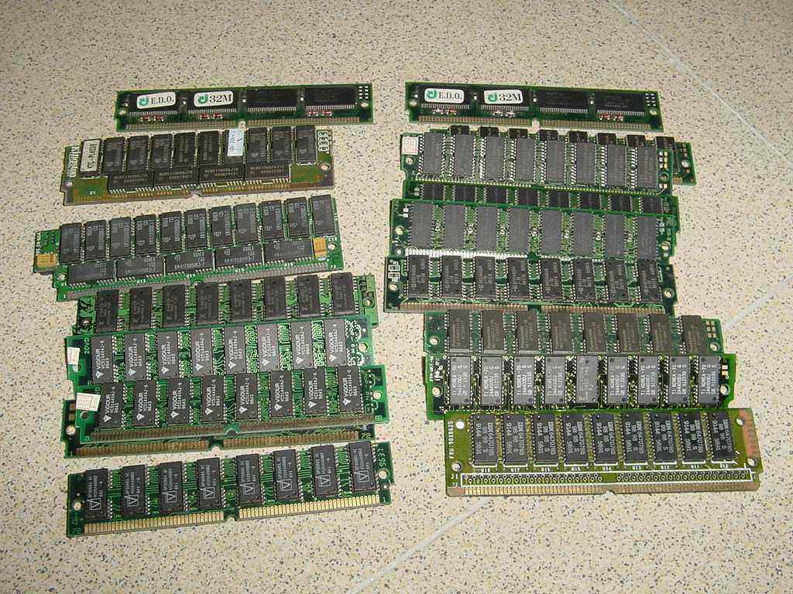

Slide 23
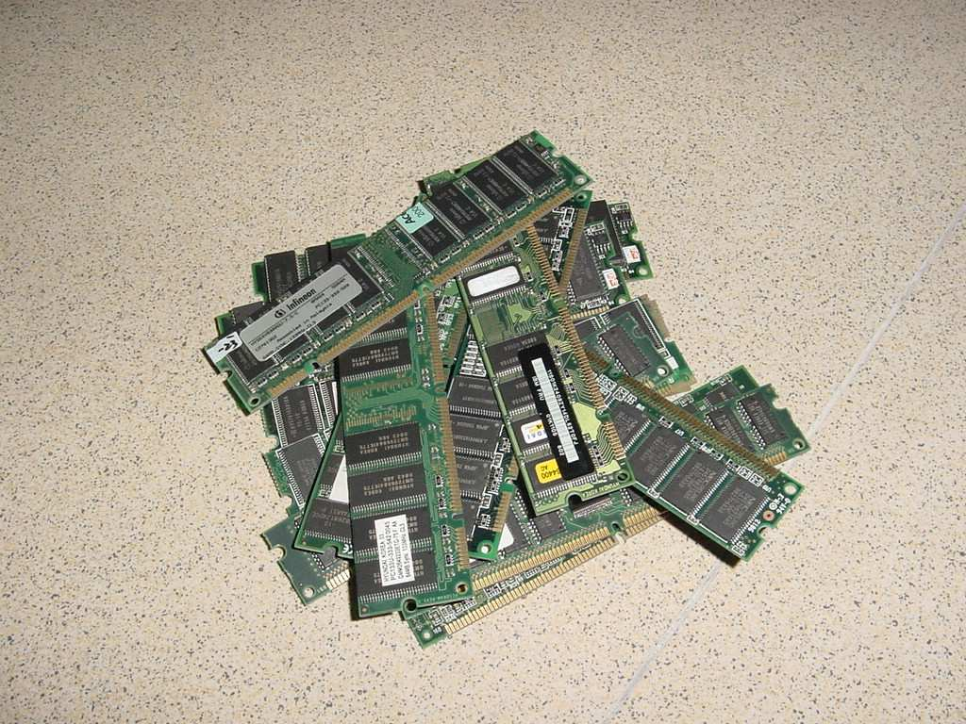

Slide 24
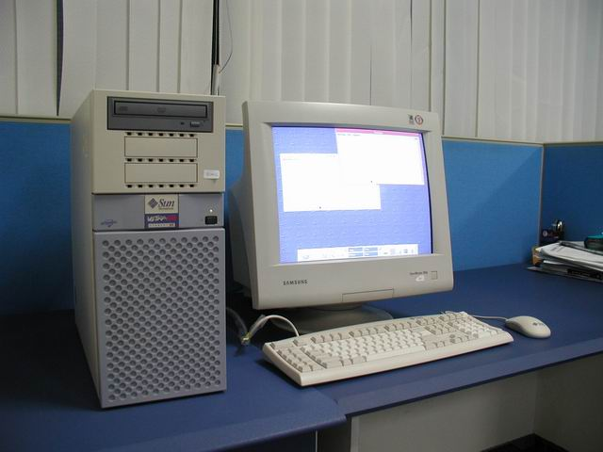
工作站

Slide 25
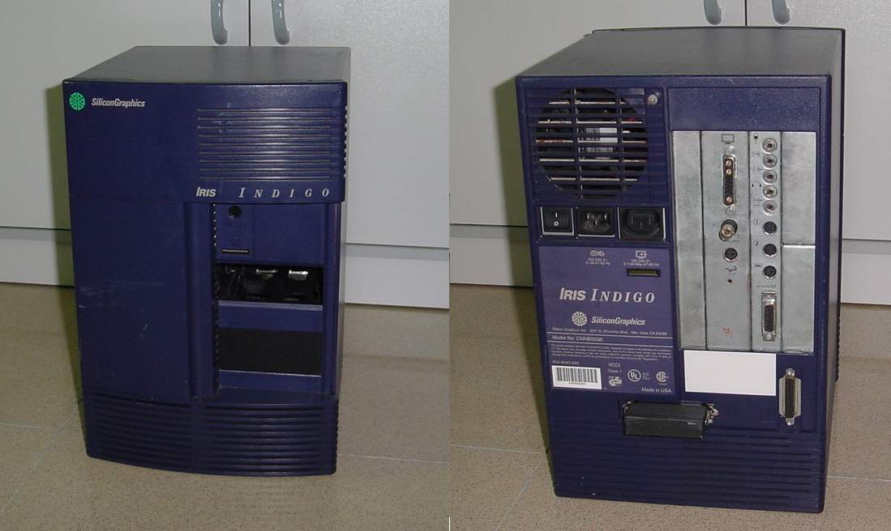

Slide 26
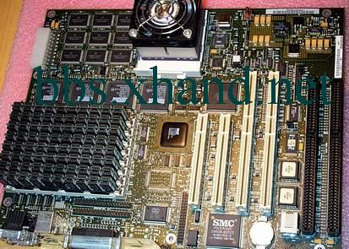
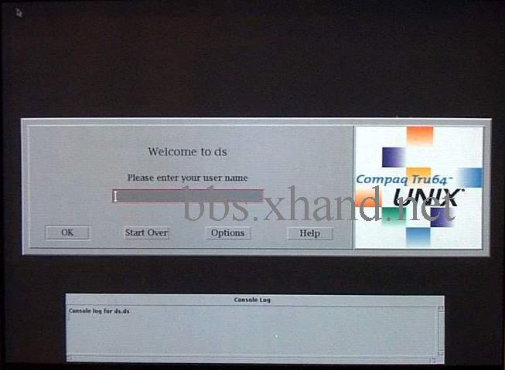
服务器

Slide 27
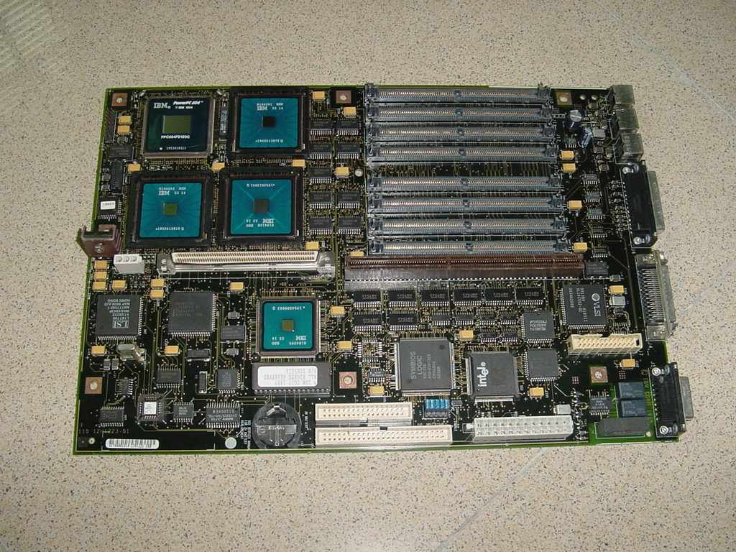

Slide 28
微机系统组成
硬件（Hardware）
  控制器、运算器
  存储器
  输入设备和输出设备
软件（Software）
  系统软件
  应用软件

Slide 29
微机系统组成图
系统总线
CPU
主存储器
运算器
I/O
接
口
辅助存储器
控制器
输入设备
寄存器
输出设备

Slide 30
16/32位PC机
本课程采用16位或32位个人计算机
16位PC机是指采用16位80x86 CPU的IBM PC/XT/AT这三款个人微机或它们的兼容机。
32位PC机是指采用32位80x86 CPU而形成的微机，其基本结构仍然源于PC/AT机。
人们日常谈论的PC机或微机是上述微型计算机系统的统称。

Slide 31
微机的硬件
中央处理单元 CPU（Intel 80x86）
  对汇编语言程序员，最关心其中的寄存器
存储器（主存储器）
  呈现给汇编语言程序员的，是存储器地址
外部设备（接口电路）
  汇编语言程序员看到的是端口（I/O地址）

Slide 32
寄存器（Register）
寄存器是CPU内部的高速存储单元
它们为处理器提供各种操作所需要的数据或地址等信息
汇编语言程序采用它们各自的符号名
  例如，在Intel 8086/8088 CPU中有
    AX BX CX DX
    SI DI BP SP

Slide 33
存储器地址（Address）
存储器是由大量存储单元组成。为了区别每个单元，我们将它们编号，这个编号就是存储器地址。
存储器地址是存储器中存储单元的编号
微机的每个存储单元存放一个字节量的数据
  一个字节B（Byte）包含了8个二进制位b（bit）
通常采用十六进制数来表达地址
  Intel 8086具有1兆字节（1MB）存储器容量
  其存储器地址可以表示为：00000H ～ FFFFFH
  其中大写H（或小写h）表示是16进制数

Slide 34
端口（Port）
对程序员来说，I/O接口电路由接口寄存器组成，为了区别它们，各个寄存器进行了编号，形成I/O地址。
端口就是指I/O地址，是微机系统对I/O接口电路中与程序设计有关的寄存器的编号
  系统实际上就是通过这些端口与外设进行通讯的
通常采用十六进制数来表达端口
  Intel 8086支持64K个8位端口
  其I/O地址可以表示为：0000H ～ FFFFH

Slide 35
微机的软件
系统软件：DOS平台
  MS-DOS 6.22
  Windows9.x/2K/XP的DOS实地址方式
  MS-DOS虚拟环境
应用软件：开发汇编语言程序涉及
  文本编辑器
  汇编程序
  连接程序
  调试程序
  集成化开发环境

Slide 36
文本编辑器（Editor）
文本编辑器用于编辑无任何格式的文档
程序设计时要采用文本编辑器编写源程序
常见的文本编辑软件有很多，如
  MS-DOS的EDIT全屏幕编辑器
  Windows的Notepad计事本
  程序开发系统中的程序编辑器，例如你熟悉的Turbo C编辑器
  MASM集成开发环境PWB的编辑器
  QASM（建议！！）
大家可以采用微机中任何一个文本编辑器编写汇编语言源程序

Slide 37
汇编程序（Assembler）
汇编程序将汇编语言源程序翻译（称为“汇编”）成机器代码目标模块
80x86CPU的汇编程序主要有微软的宏汇编程序MASM。较著名的还有Borland公司的TASM，无实质差别
本课程建议采用微软的MASM 6.1X
  这是MASM的最后一个独立版本
  可免费升级为MASM 6.14（支持奔腾3）
  也可升级为MASM 6.15（支持奔腾4）
为方便同学实验，实验时采用QASMII

Slide 38
连接程序（Linker）
连接程序将汇编后的目标模块转换为可执行程序
每个程序开发环境都有连接程序
连接程序的文件名通常是：
LINK.EXE
源程序
目标模块
可执行文件
文本编辑器
汇编程序
连接程序
调试程序

Slide 39
调试程序（Debugger）
调试程序进行程序排错、分析等
DOS下的DEBUG（可编辑）程序，若在Windows下使用需注意：开始-〉运行command（不用cmd）,然后debug（windows自带）。
MASM采用CodeView
其他还有Turbo Debugger等
源程序
目标模块
可执行文件
文本编辑器
汇编程序
连接程序
调试程序

Slide 40
集成化开发环境
集成开发环境是进行程序设计所用到的各种软件的有机集合。其中，有文本编辑器，有语言翻译程序，有连接程序，还组合有调试程序等。
大型的程序设计项目往往要借助这种集成开发环境，也就是软件开发工具（包）。（TC BC VC VB VF PB DELPHI JB CB QB VS.net ）
MASM的程序员工作平台PWB是集编辑、汇编、连接和调试为一体的综合开发环境。

Slide 41
集成化开发环境
轻松汇编QASMII是Windows平台下的汇编语言集成开发环境，它集成了文本编辑器（QASM自带）、汇编程序（TASM）、连接程序（TLINK）、调试程序（TDEBUG）等。
它只是在内部调用TASM、TLINK、TDEBUG，所以它仍然是遵守上述软件的工作特点。
上述软件是Borland公司DOS下的汇编语言工具，应遵守DOS的规定。如文件名（包括路径名）不能是汉字，不能超过8个字符。扩展名缺省是.asm，这在做实验时必须注意。否则编译出错

Slide 42
什么是汇编语言（1）
汇编语言是一种面向机器的低级程序设计语言
汇编语言以助记符形式表示每一条计算机指令
  助记符（mnemonic）是便于人们记忆、并能描述指令功能和指令操作数的符号
  助记符一般就是表明指令功能的英语单词或其缩写

Slide 43
什么是汇编语言（2）
用助记符表示的指令就是汇编语言中的汇编格式指令
汇编格式指令以及使用它们编写程序的规则就形成汇编语言（Assembly Language）
用汇编语言书写的程序就是汇编语言程序，或称汇编语言源程序（.ASM）
汇编程序将汇编语言程序“汇编”成机器代码目标模块（.OBJ）

Slide 44

什么是汇编语言（3）
汇编语言的主要特点：
  汇编语言程序与处理器指令系统密切相关
  程序员可直接、有效地控制系统硬件
  形成的可执行文件运行速度快、占用主存容量少
汇编语言程序与汇编程序是两个概念

Slide 45
汇编语言和高级语言（1）
汇编语言与处理器密切相关
  ↘ 汇编语言程序的通用性、可移植性较差
高级语言与具体计算机无关
  ↗ 高级语言程序可以在多种计算机上编译后执行
汇编语言：×
高级语言：√

Slide 46
汇编语言和高级语言（2）
汇编语言功能有限、涉及硬件细节
  ↘ 编写程序比较繁琐，调试起来也比较困难
高级语言提供了强大的功能，不必关心琐碎问题
  ↗类似自然语言的语法，易于掌握和应用
汇编语言：×
高级语言：√

Slide 47
汇编语言和高级语言（3）
汇编语言本质上就是机器语言
  ↗ 可以直接、有效地控制计算机硬件
  ↗ 易于产生速度快、容量小的高效率目标程序
高级语言不针对具体计算机系统
  ↘ 不易直接控制计算机的各种操作
  ↘ 目标程序比较庞大、运行速度较慢
汇编语言：√
高级语言：×

Slide 48
汇编语言和高级语言（4）
汇编语言的优点：
  直接控制计算机硬件部件
  可以编写在“时间”和“空间”两方面最有效的程序
汇编语言的缺点：
  与处理器密切有关
  需要熟悉计算机硬件系统、考虑许多细节
  编写繁琐，调试、维护、交流和移植困难
汇编语言：？
高级语言：？

Slide 49
汇编语言和高级语言（5）
汇编语言的优点使得它在程序设计中占有重要的位置，是不可被取代的
汇编语言的缺点使得人们主要采用高级语言进行程序开发工作
有时需要采用高级语言和汇编语言混合编程的方法，互相取长补短，更好地解决实际问题
混合编程
取长补短

Slide 50
汇编语言的应用场合
程序要具有较快的执行时间，或者只能占用较小的存储容量
程序与计算机硬件密切相关，程序要直接、有效地控制硬件
大型软件需要提高性能、优化处理的部分
没有合适的高级语言、或只能采用汇编语言的时候
分析具体系统尤其是该系统的低层软件、加密解密软件、分析和防治计算机病毒等等
汇编语言的作用实在不小 ！

